Slide 1

Balogh Ákos munka- és tűzvédelmi főelőadó
Debreceni Egyetem Kancellária Biztonságszervezési Önálló Osztály
Tel.: 06-287-1411
e-mail: balogh.akos@fin.unideb.hu

Slide 2
MAI TÉMÁINK
Munkavédelmi dokumentációk bemutatása
Munkaköri és a szakmai alkalmasság orvosi vizsgálatok fajtái
Munkavégzésre alkalmas állapot
Képernyő előtti munkavégzés
„Magasban” végzet munka
Általános elektromos munkavédelmi előírások
Egyéni védőeszközök

Slide 3
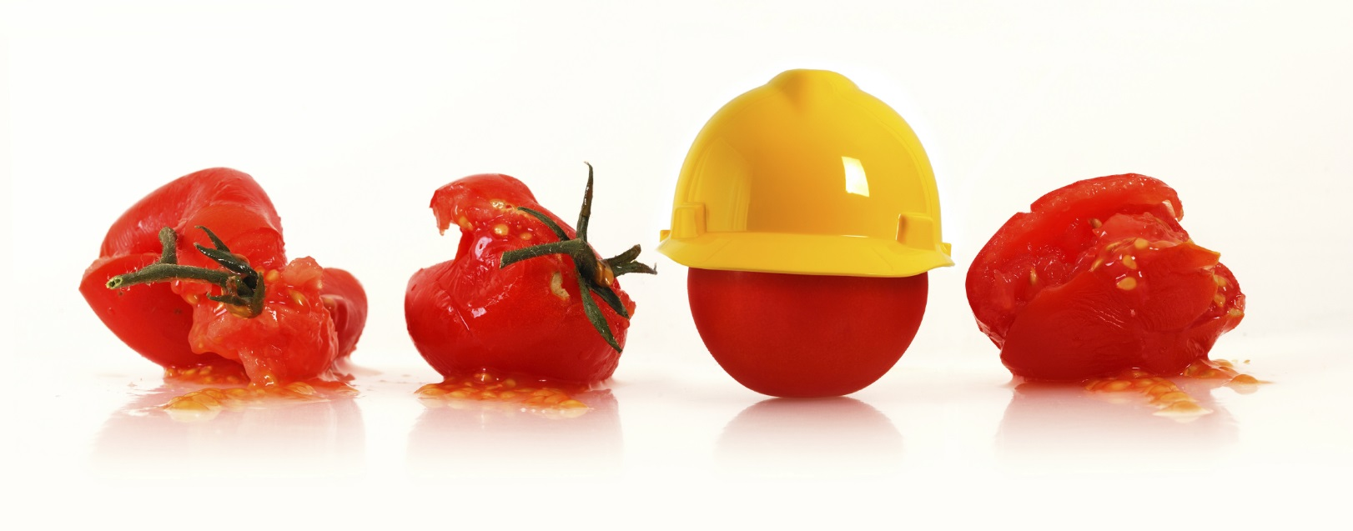
MUNKAVÉDELEM

Slide 4
MI IS A MUNKAVÉDELEM?
Munkavégzés közben a munkavállalók egészségét, testi épségét – kellő védelem, vagy védőintézkedés hiányában – különféle károsodás érheti.
Munkavédelem két fő részből tevődik össze:
a munkabiztonsági előírásokból (ez a konkrét munkavédelem) munka-egészségügyi követelményekből (ez a foglalkozás-egészségügy)
A munkabiztonság célja: a sérülések, ártalmak elleni védelem, ezek kockázatának megszüntetése, vagy csökkentése és ez által a munkavállaló munkaerejének, testi épségének megóvása.
A munkavédelem feladata: munkavállalók testi épségének védelme, egészségének megóvása a munka során keletkező ártalmaktól, műszaki, egészségügyi, jogi, szervezési, oktatási, nevelési eszközök igénybevételével.

Slide 5
MUNKAVÉDELMI JOGSZABÁLYOK
A Munka Törvénykönyve 1992. évi XXII. Törvény
A Munkavédelemről szóló 1993. évi XCIII. Törvény
A Munkahelyek munkavédelmi követelményeinek minimális szintjéről 3/2002. (II.8.) EüM rendelet
8/1998. (III. 31.) MüM rendelet a munkaeszközök és használatuk biztonsági és egészségügyi követelményeinek minimális szintjéről.
65/1999. (XII. 22.) EüM rendelet a munkavállalók munkahelyen történő egyéni védőeszköz használatának minimális biztonsági és egészségvédelmi követelményeiről.

Slide 6

51/2013. (VII. 15.) EMMI rendelet az egészségügyi szolgáltatás keretében használt, éles vagy hegyes munkaeszközök által okozott sérülések megelőzésére, az ilyen eszközök használatából eredő kockázatok kezelésére, valamint az egészségügyi tevékenységet végző személyek tájékoztatására és képzésére vonatkozó követelményekről
50/1999. (XI. 3.) EüM rendelet a képernyő előtti munkavégzés minimális egészségügyi és biztonsági követelményeiről
5/1989. (X. 8.) MÉM rendelet Erdészeti Biztonsági Szabályzat
Több mint száz rendelet, biztonsági szabályzat, előírás, szabvány van érvényben

Slide 7

HELYI SZABÁLYOZÁSOK, ELŐÍRÁSOK
Munkavédelmi szabályzat
Orvosi alkalmassági vizsgálatok rendje
Egyéni védőeszközök juttatásának rendje
Egységes és átfogó megelőzési stratégia
Mentési terv
Kockázatértékelés

Slide 8
MUNKAVÉDELMI SZABÁLYZAT
A munkavédelmi szabályzat célja a törvényekben, rendeletekben meghatározott munkavédelmi szabályok egységbe foglalása. A szabályzat a vállalkozás egész területére egységes szempontok szerint rögzíti a vezetők és a beosztott munkavállalók munkavédelmi feladatait, az alkalmazás munkavédelmi feltételeit, az oktatás rendjét, az egyéni védőeszközök, védőital és tisztálkodó szerek juttatásának szabályait, a munkavégzésre vonatkozó általános-és specifikus követelményeket, meghatározza a munkavédelmi eljárások rendjét.

Slide 9
EGYÉNI VÉDŐESZKÖZÖK JUTTATÁSÁNAK RENDJE
Az egyéni védőeszköz juttatásának belső rendjét a munkáltató írásban határozza meg. E feladat ellátása munkabiztonsági és munkaegészségügyi szaktevékenységnek minősül. Amennyiben a munkáltatói munkavállalói többféle munkafolyamatot látnak el, munkafolyamatokra bontott egyéni védőeszköz juttatási rendet kell kidolgozni.

Slide 10
MENTÉSI TERV
A rendellenes körülmények kialakulása esetére - amikor a szabályos üzemvitelre vonatkozó biztonsági előírások nem tarthatók be - a munkahely jellegére, helyzetére, kiterjedésére, valamint a veszélyforrások hatására, továbbá a munkavégzés hatókörében tartózkodókra is tekintettel mentési tervet kell készíteni, és a mentéshez szükséges személyeket ki kell jelölni.

Slide 11
EGYSÉGES ÉS ÁTFOGÓ MEGELŐZÉSI STRATÉGIA
Az egészséget nem veszélyeztető és biztonságos munkavégzés érdekében a munkáltató köteles egységes és átfogó megelőzési stratégiát kialakítani a munkahelyi veszélyek csökkentése, a biztonságos munkakörnyezet kialakítása és a balesetek elkerülése érdekében.

Slide 12
KOCKÁZATÉRTÉKELÉS
A munkáltatónak rendelkeznie kell kockázatértékeléssel, amelyben köteles minőségileg, illetve szükség esetén mennyiségileg értékelni a munkavállalók egészségét és biztonságát veszélyeztető kockázatokat, különös tekintettel az alkalmazott munkaeszközökre, veszélyes anyagokra és keverékekre, a munkavállalókat érő terhelésekre, valamint a munkahelyek kialakítására. A kockázatértékelés során a munkáltató azonosítja a várható veszélyeket (veszélyforrásokat, veszélyhelyzeteket), valamint a veszélyeztetettek körét, felbecsüli a veszély jellege (baleset, egészségkárosodás) szerint a veszélyeztetettség mértékét.

Slide 13
ORVOSI ALKALMASSÁGI VIZSGÁLATOK RENDJE
  A munkára való alkalmasságról külön jogszabályban meghatározott orvosi vizsgálat alapján kell dönteni.
  A szervezett munkavégzés keretében foglalkoztatottak időszakos alkalmassági vizsgálaton vesznek részt a munkaköri alkalmasság újbóli véleményezése céljából.

Slide 14
A MUNKAKÖRI ÉS A SZAKMAI ALKALMASSÁG ORVOSI VIZSGÁLATA LEHET
előzetes
időszakos
soron kívüli
záró

Slide 15
  Előzetes munkaköri vizsgálat
Előzetes alkalmassági vizsgálatra kell küldeni:
a munka-, közalkalmazotti jogviszony létesítése előtt minden munkavállalót
A munkakör, munkahely, munkakörülmény megváltoztatása előtt:
minden fizikai munkát végző munkavállalót,
minden fiatalkorú munkavállalót,
a nem fizikai munkát végzők közül azokat, akik új munkakörükben vagy munkahelyükön a korábbitól eltérő mértékű vagy jellegű megterhelésnek, illetve munkaköri ártalomnak lesznek kitéve.

Slide 16
  Időszakos munkaköri alkalmassági vizsgálat
Időszakos munkaköri alkalmassági vizsgálatra kell küldeni a munkavállalókat a munkaköri alkalmasság újbóli véleményezése céljából, a munkaköri, szakmai, illetve személyi higiénés alkalmasság orvosi vizsgálatáról és véleményezéséről rendelkező 33/1998. (VI. 24.) NM rendelet előírása alapján a rendelet mellékletében szereplő gyakorisággal.

Slide 17
  Soron kívüli munkaköri alkalmassági vizsgálat
Soron kívüli felülvizsgálatot rendelhető el akkor, ha a munkavállaló, egészségi állapotában olyan változás következett be, amely feltehetően alkalmatlanná teszi az adott munkakör egészséget nem veszélyeztető és biztonságos ellátására.
Ilyen lehet:
ha a munkavállaló egészségi állapotában olyan változás következett be, vagy olyan sérülést szenvedett, amely befolyásolhatja az adott munkakör egészséget nem veszélyeztető és biztonságos ellátását;
ha az „Egészségügyi Nyilatkozat”-on nyilatkozat tételére kötelezett munkavállaló, vagy a hallgató az ott felsorolt tüneteket észleli magán, vagy a vele közös háztartásban élőkön;

Slide 18
TOVÁBBÁ, HA
heveny foglalkozási megbetegedés, fokozott expozíció, eszméletvesztéssel járó vagy ismétlődő munkabaleset előfordulását követően;
heveny foglalkozási megbetegedésen kívül a munkavállaló, vagy hallgató olyan rosszulléte, betegsége esetén, amely feltehetően munkahelyi okokra vezethető vissza, illetve 30 napos keresőképtelenséget követően, valamint a külön jogszabály szerinti 3. vagy 4. csoportba tartozó biológiai tényezők hatásának kitett munkavállaló esetén a 10 napot meghaladó keresőképtelenséget követően;
munkatársa munkabalesetét idézte elő, vagy egy éven belül – saját hibájából – ismételten munkabalesetet szenvedett;
munkavégzés közben egy éven belül ismételten a biztonságot veszélyeztető helyzetet idézett elő vagy balesetet okozott, és a balesetvizsgáló (bizottság) a tényállás érdekében ezt szükségesnek tartja és kezdeményezi;

Slide 19
ÉS
ha a fokozott orvosi ellenőrzésen, gondozáson a munkavállaló nem jelent meg;
a 33/1998.(VI. 24.) NM rendelet 7.§ (1) bekezdése szerinti esetekben.
  foglalkozási megbetegedés- vagy fokozott expozíció gyanúja esetén.
  ha a munkavállaló előre nem várt esemény során expozíciót szenved;
  látásromlás,
  egyéb pszichés (mentális) megterhelés esetén,
  fizikai állapotromlás esetén,
ha a munkavállaló munkavégzése 6 hónapot meghaladóan szünetel

Slide 20
  Foglalkozás-egészségügyi orvosi záró vizsgálat
33/1998. (VI. 24.) NM rendelet 8. § záró vizsgálatot kell végezni:
a külön jogszabályban szereplő emberi rákkeltő hatású anyagok tízéves, benzol, illetve ionizáló sugárzás négyéves expozícióját követően a tevékenység, illetve a munkaviszony megszűnésekor;
idült foglalkozási betegség veszélyével járó munkavégzés, munkakörnyezet esetén, illetve akkor, ha a foglalkoztatott a korkedvezményre jogosító munkakörben legalább négy évet dolgozott, a foglalkoztatás megszűnésekor;
külföldi munkavégzés esetén a munkavállaló végleges hazatérését követően.

Slide 21
MUNKAVÉGZÉSRE ALKALMAS ÁLLAPOT

Slide 22
MUNKAVÉGZÉSRE ALKALMAS ÁLLAPOT
Munkavállaló köteles biztonságos munkavégzésre alkalmas állapotban megjelenni munkahelyén kipihenten, összeszedett lelki állapotban. Alkoholt, drogot és bódítóhatású gyógyszert a munkavégzés előtt, közben fogyasztani tilos. Azt a munkavállalót, aki előbb említett szerek hatása alatt áll vagy olyan lelki állapotban van, hogy az egészséget nem veszélyeztető és biztonságos munka végzés feltételeinek nem felel meg, a munkavégzéstől haladéktalanul el kell tiltani.

Slide 23
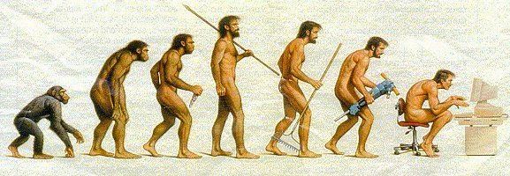
KÉPERNYŐ ELŐTTI MUNKAVÉGZÉS
50/1999. (XI. 3.) EüM rendelet a képernyő előtti munkavégzés minimális egészségügyi és biztonsági követelményeiről
szervezett munkavégzés keretében foglalkoztatott munkavállalóra, aki napi munkaidejéből legalább 4 órán keresztül rendszeresen képernyős eszközt használ

Slide 24
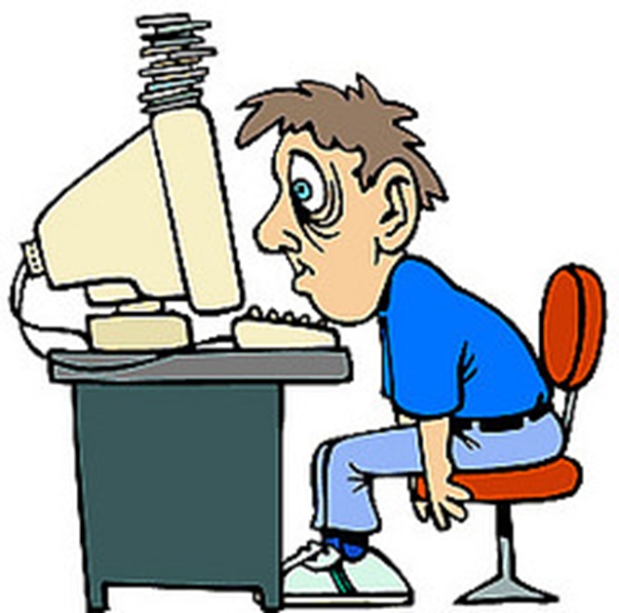
KÉPERNYŐ ELŐTTI MUNKAVÉGZÉS
Ma már bizonyított tény, hogy a képernyő előtti munka az egyoldalú igénybevétel miatt betegséget okozhat.
Leggyakoribb tünetek:
nyak, váll, hát, deréktáji fájdalmak
szem, fej fájás
ínhüvelygyulladás
egyéb csont- és izomrendszeri rendellenességek

Slide 25
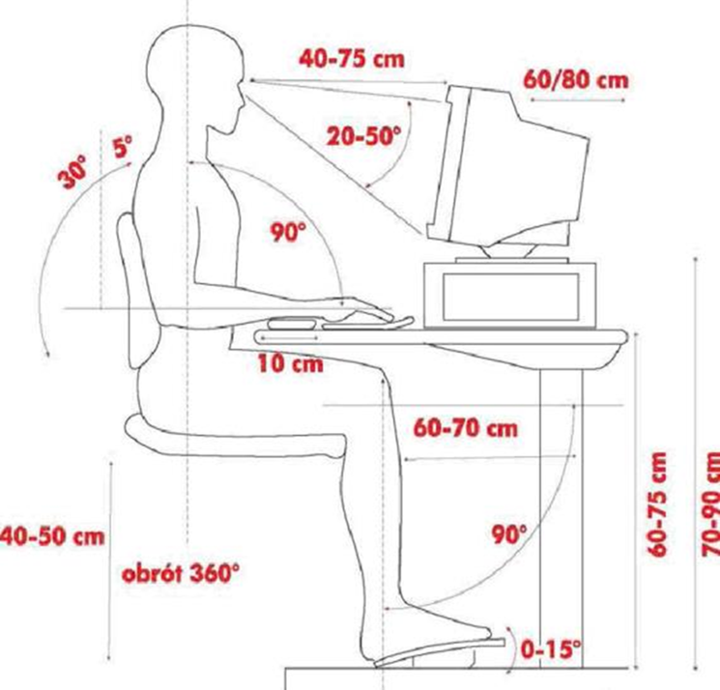
KÉPERNYŐ ELŐTTI MUNKAVÉGZÉS
Megfelelő berendezési tárgyak
Megfelelő munkaeszközök
Helyes testtartás
Távolságok betartása
Testhelyzet változtatása
Mozgás, tornázás
Szem pihentetése
Munkafolyamat szervezés

Slide 26
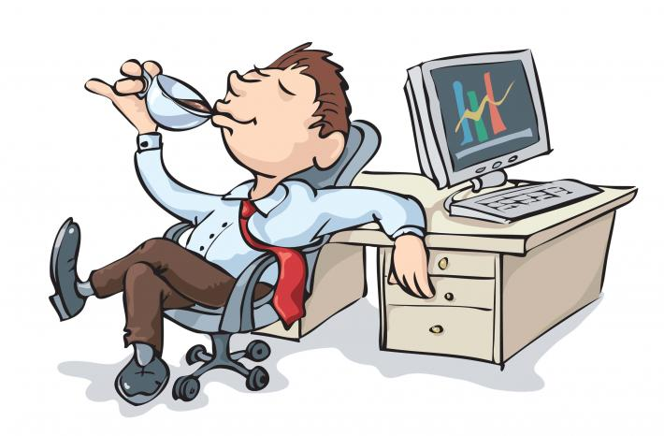
KÉPERNYŐ ELŐTTI MUNKAVÉGZÉS
A munkáltató a munkafolyamatokat úgy szervezi meg, hogy a folyamatos képernyő előtti munkavégzést óránként legalább tízperces - össze nem vonható - szünetek szakítsák meg, továbbá a képernyő előtti tényleges munkavégzés összes ideje a napi hat órát ne haladja meg.

Slide 27
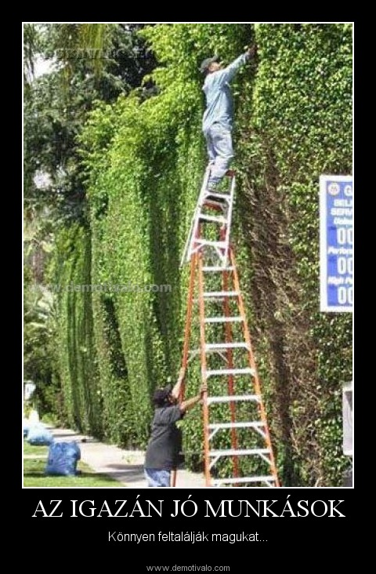
MAGASBAN VÉGZETT MUNKA
Csak biztonságos a mindenkori céloknak és igénybevételeknek megfelelő, jó állapotú, elcsúszás és félrebillenés ellen biztosított létrákat, hordozható lépcsőket szabad használni.
Használatbavétel előtt minden esetben meg kell győződni a létra használhatóságáról, szerkezeti épségéről.

Slide 28
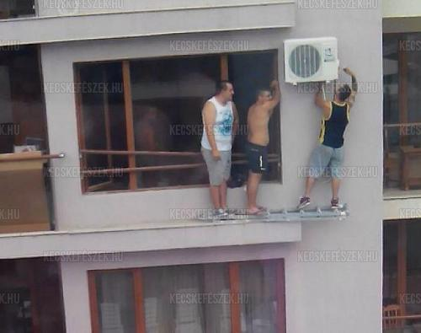
MAGASBAN VÉGZETT MUNKA
A támasztó, illetve függesztett létrákat - a kötéllétra kivételével - elcsúszás és kilengés ellen biztosítani kell.
A létrákat rendeltetésüknek megfelelően kell használni.
Álló létrát tilos támasztva használni.

Slide 29
ÁLTALÁNOS ELEKTROMOS MUNKAVÉDELMI ELŐÍRÁSOK
Elektromos készülékeket, vezetékeket, csatlakozókat, kapcsolókat, elosztókat, biztosítékokat melegedés, füstölés, sérülés esetén a hálózatról le kell választani.
Javításukat csak az azzal megbízott villany szerelő szakember végezheti.
Hibás, törött készüléket ne használjunk.
Izzó csere, elektromos készülékekbe nyúlás esetén az áramkört minden esetben áramtalanítani kell.

Slide 30
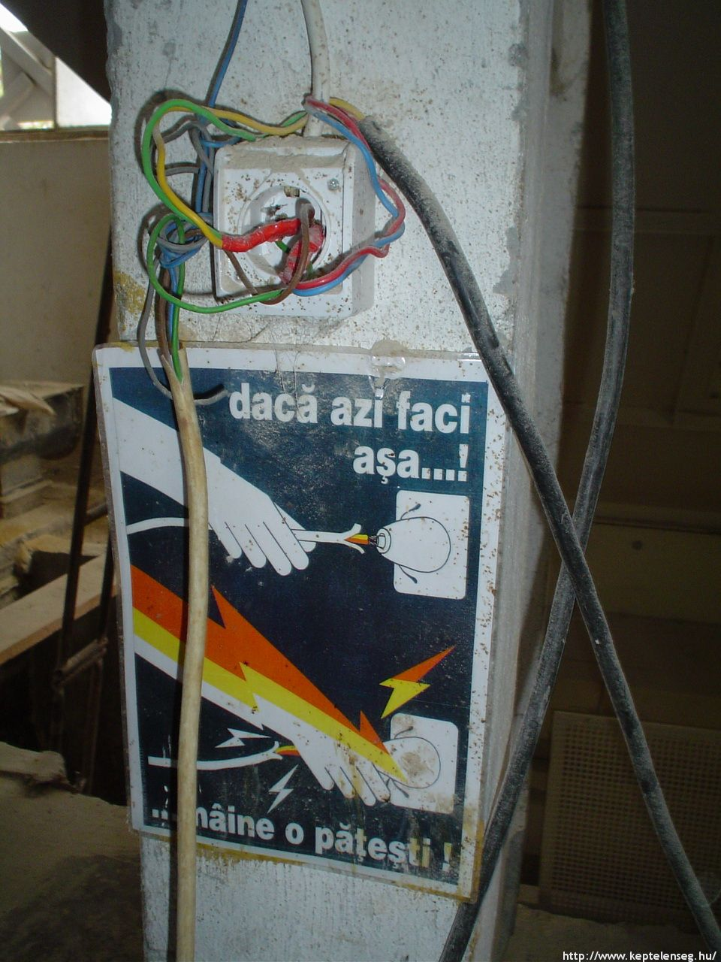
ÁLTALÁNOS ELEKTROMOS MUNKAVÉDELMI ELŐÍRÁSOK
Ha a készülékek csatlakozó vezetékének szigetelése sérült, a készüléket ne használjuk, gondoskodjunk szakszerű javításukról.
Vezetékek, hosszabbítok házilag történő hosszabbítása TILOS!
Elosztók túlterhelése, hosszabbítók használata.
A munka befejezése után minden elektromos berendezést ki kell kapcsolni, kivéve az állandó jelleggel üzemelő berendezéseket.

Slide 31
MUNKAVÁLLALÓK VÉDELME
Azoknál a munkafolyamatoknál, amelyeknél a munkavállaló veszélyforrás hatásának lehet kitéve, a hatásos védelmet - amennyiben külön jogszabály eltérően nem rendelkezik - zárt technológia alkalmazásával, ha ez nem oldható meg, akkor kollektív műszaki védelem, szervezési intézkedések, egyéni védőeszközök - szükség szerinti együttes - alkalmazásával kell megvalósítani.
Az előbbieket alkalmazni kell a munkavégzés hatókörében tartózkodókra is.

Slide 32
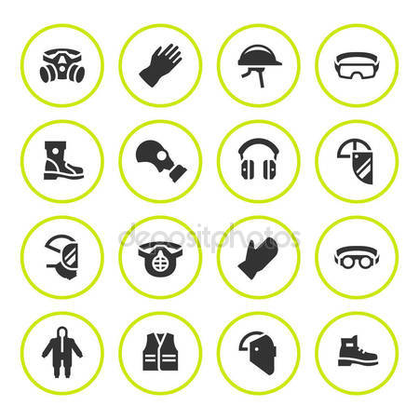
EGYÉNI VÉDŐESZKÖZÖK
A munkavállalók részére szükséges egyéni védőfelszerelést a munkáltatónak kell meghatároznia és biztosítania a foglalkozás-egészségügyi szolgálat orvosának közreműködésével.

Slide 33
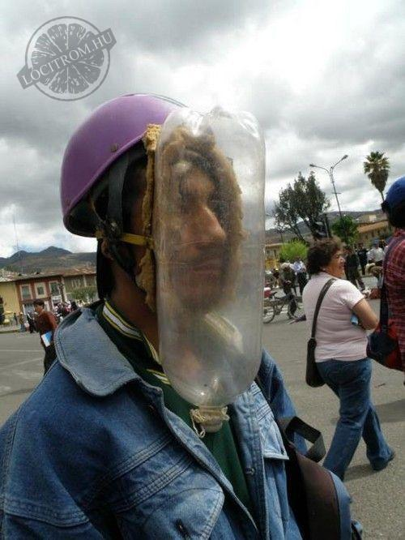
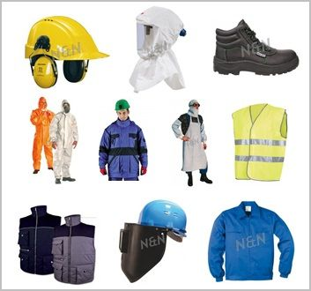
MI SZÁMÍT VÉDŐFELSZERELÉSNEK?

Slide 34
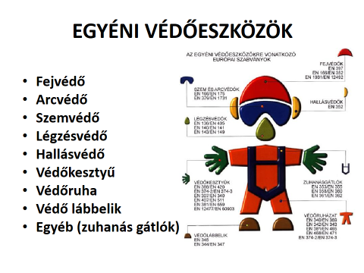

Slide 35
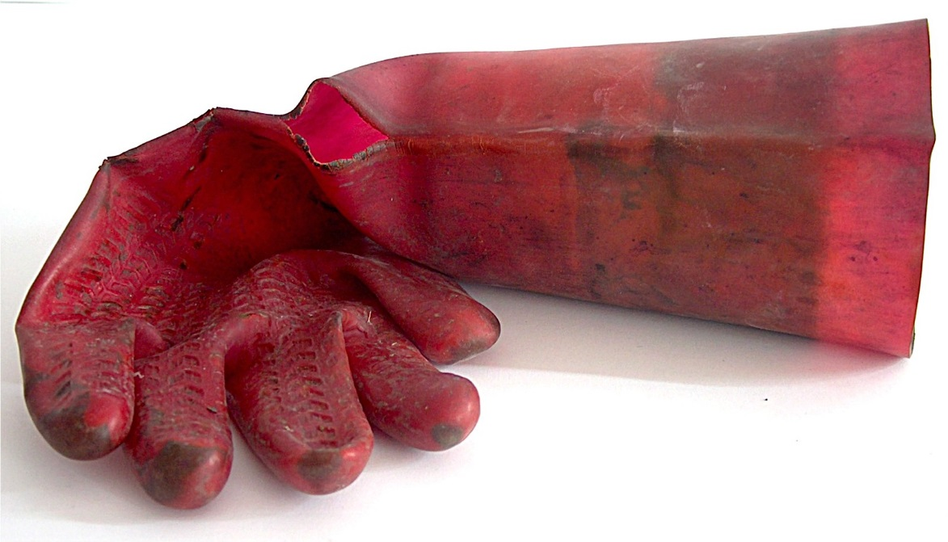
EGYÉNI VÉDŐESZKÖZÖK
Az egyéni védőeszközöknek kihordási ideje nincs, amint védőképességük csökken, azonnali cseréjükről gondoskodni kell!

Slide 36

KÖSZÖNÖM A FIGYELMET!

